Slide 1
Temat:
Modelowanie systemu informatycznego wspomagającego zarządzanie działem IT.
Warszawska Wyższa Szkoła Informatyki
Specjalność: Zarządzanie Projektami
Promotor: dr inż. Waldemar Łabuda
Dyplomant: Paweł Dremel
Nr albumu: 1335

Slide 2
Agenda
Wstęp
Analiza dziedziny problemu
Modelowanie systemu informatycznego wspomagającego zarządzanie działem IT
Podsumowanie i wnioski

Slide 3
Wstęp
Definicja celu pracy.
Hipoteza badawcza.
Zakres pracy.
Celem pracy było przygotowanie modelu systemu informatycznego wspomagającego zarządzanie działem IT w obszarze zarządzania sprzętem informatycznym.
System informatyczny ma zastąpić tradycyjny, papierowy system zarządzania, przyjmowania oraz wydawania sprzętu użytkownikom.

Slide 4
Wstęp
Definicja celu pracy.
Hipoteza badawcza.
Zakres pracy.
Modelowany system informatyczny wspomagania zarządzania działem IT w obszarze zarządzania sprzętem informatycznym pozwoli znacznie ograniczyć biurokrację i usprawnić efektywność procesu zarządzania sprzętem informatycznym przez dział IT.
W konsekwencji skróceniu ulegnie średni czas zużywany przez dział IT na zarządzanie sprzętem informatycznym w organizacji do 5 minut.

Slide 5
Wstęp
Definicja celu pracy.
Hipoteza badawcza.
Zakres pracy.
Ogólny zakres pracy obejmuje wykonanie analizy procesów zarządzania działem IT w obszarze zarządzania sprzętem informatycznym, przygotowanie modelu systemu informatycznego wspomagającego zarządzanie działem IT w obszarze zarządzania sprzętem informatycznym oraz implementacja wybranego fragmentu zamodelowanego systemu informatycznego.

Slide 6
Agenda
Wstęp
Analiza dziedziny problemu
Modelowanie systemu informatycznego wspomagającego zarządzanie działem IT
Podsumowanie i wnioski

Slide 7
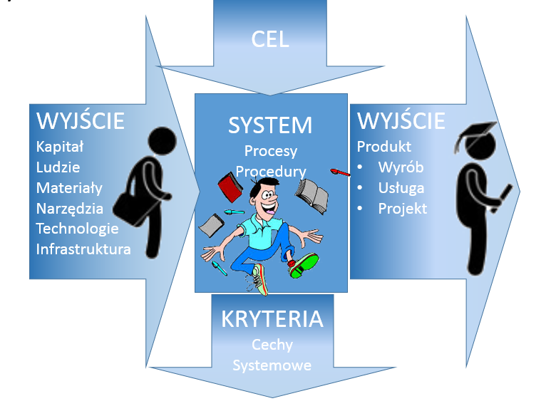
Analiza dziedziny problemu
System
Model
Modelowanie
Modelowanie systemu informatycznego
Dział IT
Charakterystyka procesu zarządzania działem IT
Modele zarządzania działem IT (podejście ITIL)
„System to zbiór (zespół, kompleks) współdziałających ze sobą elementów, stanowiący celowo zorientowaną jedną całość. Elementy systemu posiadają pewne właściwości lub atrybuty oraz znajdują się w określonych relacjach (związkach) między sobą.”

Slide 8
Analiza dziedziny problemu
System
Model
Modelowanie
Modelowanie systemu informatycznego
Dział IT
Charakterystyka procesu zarządzania działem IT
Modele zarządzania działem IT (podejście ITIL)
Model jest uproszczoną reprezentacją systemu, w czasie i przestrzeni, stworzoną w zamiarze zrozumienia zachowania systemu rzeczywistego

Slide 9
Analiza dziedziny problemu
System
Model
Modelowanie
Modelowanie systemu informatycznego
Dział IT
Charakterystyka procesu zarządzania działem IT
Modele zarządzania działem IT (podejście ITIL)
Modelowanie to wyszukiwanie w systemie cech i związków istotnych ze względu na dany cel

Slide 10
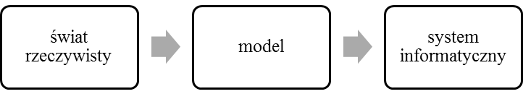
Analiza dziedziny problemu
System
Model
Modelowanie
Modelowanie systemu informatycznego
Dział IT
Charakterystyka procesu zarządzania działem IT
Modele zarządzania działem IT (podejście ITIL)
Modelowanie systemów informatycznych jest implementacją modelu. Modelowanie jest możliwe dzięki językowi UML, który przedstawia w sposób graficzny funkcjonowanie systemu informatycznego.

Slide 11
Analiza dziedziny problemu
System
Model
Modelowanie
Modelowanie systemu informatycznego
Dział IT
Charakterystyka procesu zarządzania działem IT
Modele zarządzania działem IT (podejście ITIL)
Systemy informatyczne używane przez przedsiębiorstwa wymagają wykwalifikowanej kadry, której jednym z zadań jest utrzymanie ich działania niezbędnego do funkcjonowania przedsiębiorstwa. Ta wykwalifikowana kadra znajduje się zazwyczaj w wydzielonym dziale zwanym Działem IT.

Slide 12
Analiza dziedziny problemu
System
Model
Modelowanie
Modelowanie systemu informatycznego
Dział IT
Charakterystyka procesu zarządzania działem IT
Modele zarządzania działem IT (podejście ITIL)
Zarządzanie działem IT to zarządzanie zarówno zespołem, sprzętem, jak i informacją.
Ponieważ dział IT zajmuje się utrzymaniem systemów informatycznych, które składają się zarówno ze sprzętu, jak i oprogramowania, to musi posiadać własny system, który pozwoli na przechowywanie informacji o zarządzanych zasobach.

Slide 13
Analiza dziedziny problemu
Celem biblioteki dobrych praktyk ITIL jest dostarczanie usług, a nie technologii. Wprowadza ona systematykę procesów IT, definiuje role wraz z zakresem obowiązków i odpowiedzialności, wskazuje kluczowe czynności, jak i procesy.
Cykl życia usług (ang. Lifecycle Suite),
Strategia usług (ang. Service Strategy),
Projektowanie usług (ang. Service Design),
Eksploatacja usług (ang. Service Operation),
Przekazanie usług (ang. Service Transition),
Ustawiczne doskonalenie usług (ang. Continual Service Improvement).
System
Model
Modelowanie
Modelowanie systemu informatycznego
Dział IT
Charakterystyka procesu zarządzania działem IT
Modele zarządzania działem IT (podejście ITIL)

Slide 14
Agenda
Wstęp
Analiza dziedziny problemu
Modelowanie systemu informatycznego wspomagającego zarządzanie działem IT
Podsumowanie i wnioski

Slide 15
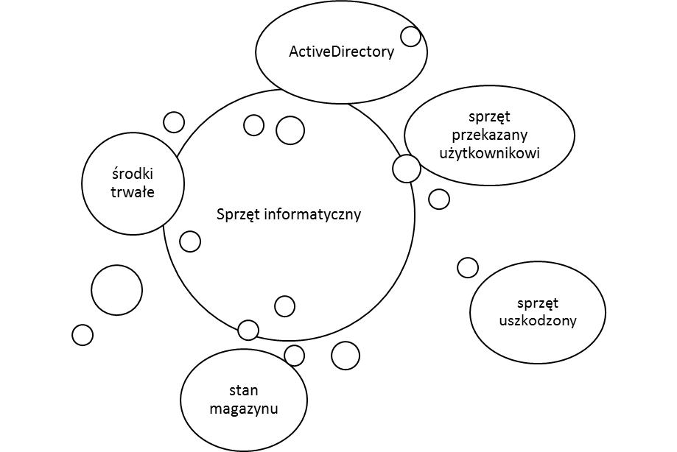
Modelowanie systemu informatycznego wspomagającego zarządzanie działem IT
Opis problemu
Założenia modelu
Model systemu informatycznego wspomagającego zarządzanie działem IT
Częściowa implementacja modelu systemu informatycznego wspomagającego zarządzanie sprzętem dla działu IT (aplikacja).
Informacje o sprzęcie zbierane są przez różne działy, przechowujące te informacje w swoich zamkniętych systemach informatycznych. Taki sposób przechowywania informacji uniemożliwia ich współdzielenie z innymi systemami

Slide 16
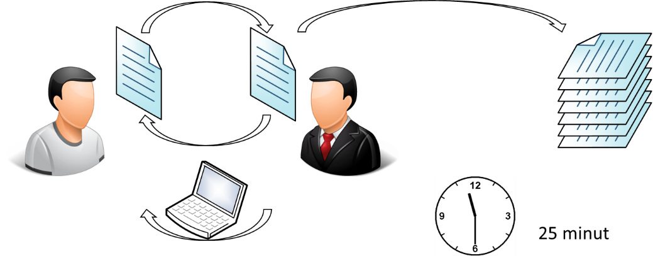
Modelowanie systemu informatycznego wspomagającego zarządzanie działem IT
Opis problemu
Założenia modelu
Model systemu informatycznego wspomagającego zarządzanie działem IT
Częściowa implementacja modelu systemu informatycznego wspomagającego zarządzanie sprzętem dla działu IT (aplikacja).
Z obserwacji wynika iż
15 przekazań dziennie (średnia)
1 przekazanie zajmuje 25min
  Gdzie:
    Wydający musi przygotować protokół.
    Uzupełnić własny plik Excel
    Odbierający musi podpisać protokół.
    Zweryfikować poprzednie protokoły.

Slide 17
Modelowanie systemu informatycznego wspomagającego zarządzanie działem IT
Opis problemu
Założenia modelu
Model systemu informatycznego wspomagającego zarządzanie działem IT
Częściowa implementacja modelu systemu informatycznego wspomagającego zarządzanie sprzętem dla działu IT (aplikacja).
Sprzęt zawsze przypisany do jakiegoś użytkownika.
  Właściwy – to fizyczny użytkownik danego sprzętu.
  Wirtualny – to użytkownik nierzeczywisty np.: magazyn, serwis, itp.
Prosty interfejs podzielony na sekcje (sprzęt, użytkownicy, protokoły, raporty),
Aktywne tylko te przyciski, które w danym momencie będą mogły być zastosowane. (np.: edytuj, zapisz)
Zachowanie historii przypisani.
Założenia modelu

Slide 18
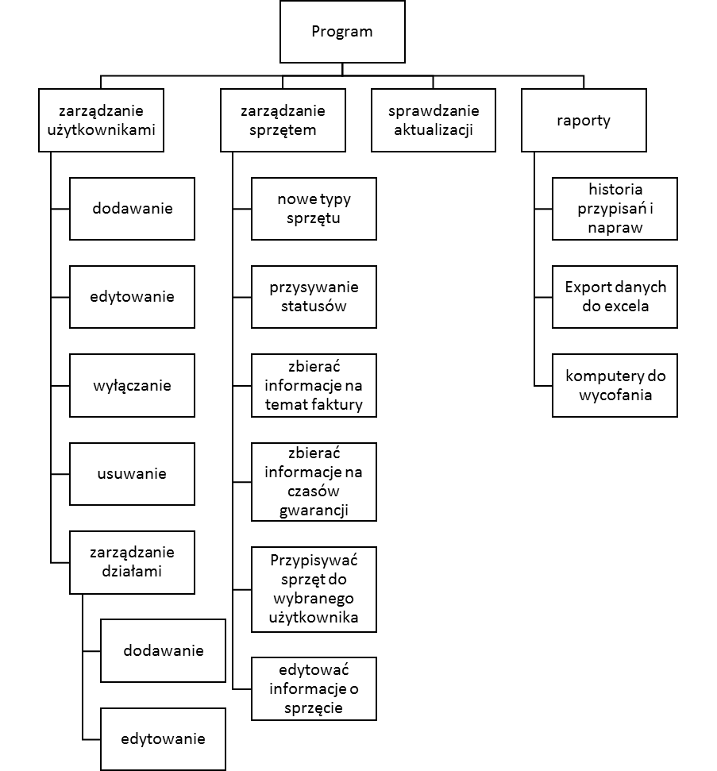
Modelowanie systemu informatycznego wspomagającego zarządzanie działem IT
Opis problemu
Założenia modelu
Model systemu informatycznego wspomagającego zarządzanie działem IT
Częściowa implementacja modelu systemu informatycznego wspomagającego zarządzanie sprzętem dla działu IT (aplikacja).
Hierarchia funkcji.

Slide 19
Modelowanie systemu informatycznego wspomagającego zarządzanie działem IT
Główny diagram przypadków użycia

Slide 20
Modelowanie systemu informatycznego wspomagającego zarządzanie działem IT
Diagram przypadków użycia – moduł Zarządzanie Użytkownikami.

Slide 21
Modelowanie systemu informatycznego wspomagającego zarządzanie działem IT
Diagram przypadków użycia – moduł Zarządzanie Sprzętem.

Slide 22
Modelowanie systemu informatycznego wspomagającego zarządzanie działem IT
Diagram przypadków użycia – moduł Raporty.

Slide 23
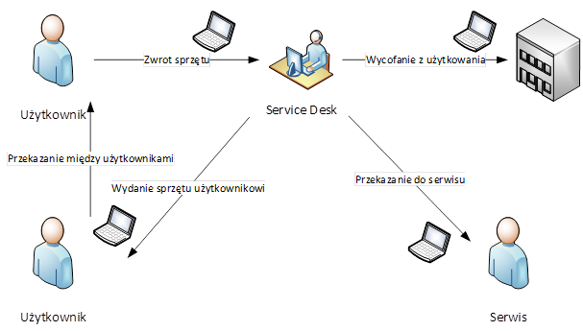
Modelowanie systemu informatycznego wspomagającego zarządzanie działem IT
Procesy przekazania sprzęt:
Zdanie sprzętu przez użytkownika.
Wydanie sprzętu użytkownikowi.
Naprawa serwisowa.
Przekazania sprzętu między użytkownikami.
Wycofanie z użytkowania.
Sprowadzają się to do przekazania urządzeń między jednym, a drugim użytkownikiem rzeczywistymi lub wirtualnymi.

Slide 24
Modelowanie systemu informatycznego wspomagającego zarządzanie działem IT
Dzięki takiemu uogólnieniu, można uprościć proces przypisania sprzętu do użytkownika przez wskazanie:
Dostawcy
Statusu urządzenia
Zaznaczenie pozycji do przekazania
Odbiorcy
Nadanie nowego statusu, jaki urządzenie ma posiadać.
Zapisanie takiej operacji przekazania sprzętu w bazie danych polega na zakończeniu obecnego przypisania przez wpisanie daty w pole „date_stop” i stworzenie nowego rekordu wiążącego nowego użytkownika i przypisany mu sprzęt
Proces przypisania sprzętu do użytkownika.

Slide 25
Modelowanie systemu informatycznego wspomagającego zarządzanie działem IT
Lp. | Nazwa | Semantyka obiektu | Skrót oznaczenia
1 | T_Device | Zawiera podstawowe informacje dotyczące producenta, typu sprzętu, serii i modelu. | Dev
2 | T_DeviceManufacturer | Zawiera informację z nazwami producentów. | DevC
3 | T_DeviceType | Zawiera informację z nazwami typów sprzętu. | DevT
4 | T_DeviceSeria | Zawiera informację z nazwami serii. | DevS
5 | T_DeviceModel | Zawiera informację z nazwami modeli. | DevM
6 | T_Assets | Zawiera informacje na temat sprzętu. | Aset
7 | T_ Depreciation | Zawiera informacje na temat amortyzacji środków trwałych. | Depr
8 | T_Invoices | Zawiera informacje na temat faktur zakupowych. | Invo
9 | T_User | Zawiera informacje na temat użytkowników. | User
10 | T_Protocol | Zawiera informacje o procesie przekazania. | Pro
11 | T_ProtocolDetails | Zawiera informacje o przekazywanym sprzęcie. | ProD
12 | T_Company | Zawierainformacje o firmie. | Comp
13 | T_Department | Zawiera informacje na temat działów. | Depa
14 | T_Country | Zawiera informacje na temat państw. | Cont
15 | T_Status | Zawiera informacje na temat statusów. | Stat
16 | T_WorkType | Zawiera typ urządzenia do wykonywanej pracy | Work
17 | T_Version | Zawiera informacje o numerach wersji i głównych zmianach. | Vers
Dzięki takiemu uogólnieniu, można uprościć proces przypisania sprzętu do użytkownika przez wybranie dostawcy oraz statusu urządzenia, wskazanie odbiorcy i nadanie nowego statusu, jaki urządzenie ma posiadać.
Zapisanie takiej operacji przekazania sprzętu w bazie danych polega na zakończeniu obecnego przypisania przez wpisanie daty w pole „date_stop” i stworzenie nowego rekordu wiążącego nowego użytkownika i przypisany mu sprzęt
Spis tabel zawartych w bazie danych.

Slide 26
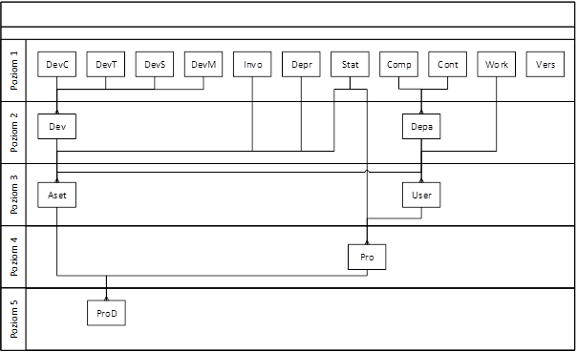
Modelowanie systemu informatycznego wspomagającego zarządzanie działem IT
Graf hierarchii relacji bazy dany

Slide 27
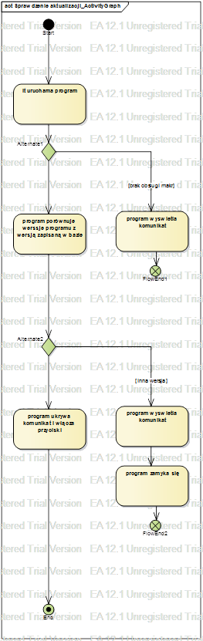
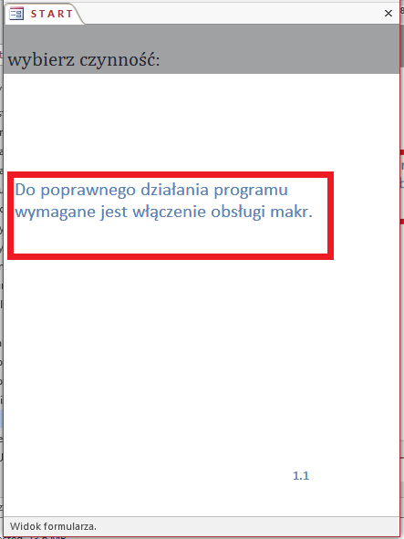
Modelowanie systemu informatycznego wspomagającego zarządzanie działem IT
Opis problemu
Założenia modelu
Model systemu informatycznego wspomagającego zarządzanie działem IT
Częściowa implementacja modelu systemu informatycznego wspomagającego zarządzanie sprzętem dla działu IT (aplikacja).

Slide 28
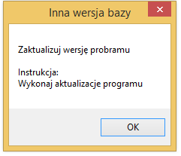
Modelowanie systemu informatycznego wspomagającego zarządzanie działem IT
Opis problemu
Założenia modelu
Model systemu informatycznego wspomagającego zarządzanie działem IT
Częściowa implementacja modelu systemu informatycznego wspomagającego zarządzanie sprzętem dla działu IT (aplikacja).

Slide 29
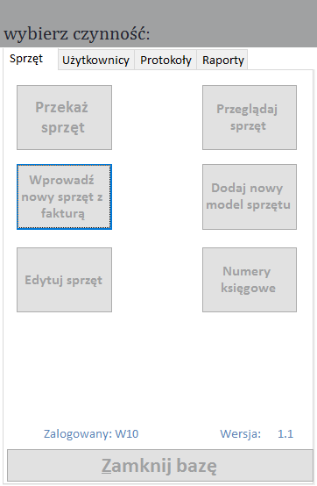
Modelowanie systemu informatycznego wspomagającego zarządzanie działem IT
Opis problemu
Założenia modelu
Model systemu informatycznego wspomagającego zarządzanie działem IT
Częściowa implementacja modelu systemu informatycznego wspomagającego zarządzanie sprzętem dla działu IT (aplikacja).

Slide 30
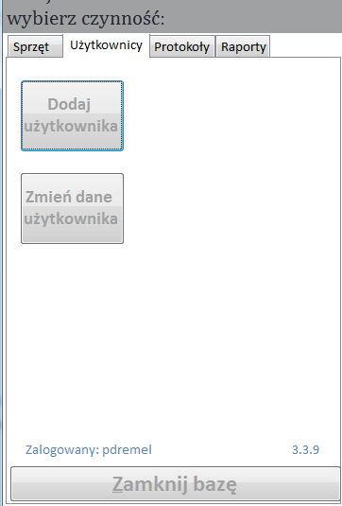
Modelowanie systemu informatycznego wspomagającego zarządzanie działem IT
Opis problemu
Założenia modelu
Model systemu informatycznego wspomagającego zarządzanie działem IT
Częściowa implementacja modelu systemu informatycznego wspomagającego zarządzanie sprzętem dla działu IT (aplikacja).

Slide 31
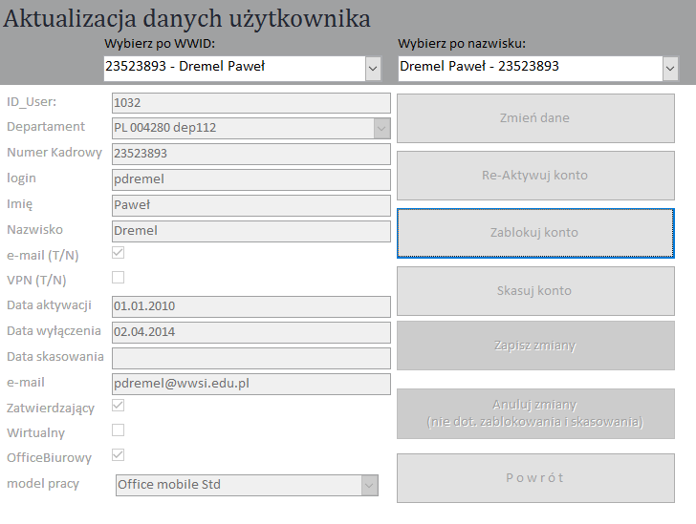
Modelowanie systemu informatycznego wspomagającego zarządzanie działem IT
Opis problemu
Założenia modelu
Model systemu informatycznego wspomagającego zarządzanie działem IT
Częściowa implementacja modelu systemu informatycznego wspomagającego zarządzanie sprzętem dla działu IT (aplikacja).

Slide 32
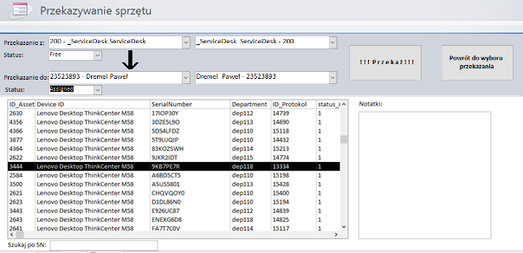
Modelowanie systemu informatycznego wspomagającego zarządzanie działem IT
Opis problemu
Założenia modelu
Model systemu informatycznego wspomagającego zarządzanie działem IT
Częściowa implementacja modelu systemu informatycznego wspomagającego zarządzanie sprzętem dla działu IT (aplikacja).

Slide 33
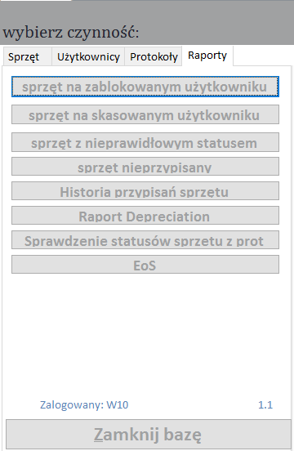
Modelowanie systemu informatycznego wspomagającego zarządzanie działem IT
Opis problemu
Założenia modelu
Model systemu informatycznego wspomagającego zarządzanie działem IT
Częściowa implementacja modelu systemu informatycznego wspomagającego zarządzanie sprzętem dla działu IT (aplikacja).
Raporty

Slide 34
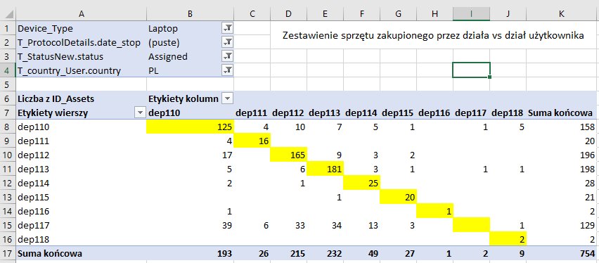
Modelowanie systemu informatycznego wspomagającego zarządzanie działem IT
Opis problemu
Założenia modelu
Model systemu informatycznego wspomagającego zarządzanie działem IT
Częściowa implementacja modelu systemu informatycznego wspomagającego zarządzanie sprzętem dla działu IT (aplikacja).
Raporty – pobieranie danych do programu Excel

Slide 35
Agenda
Wstęp
Analiza dziedziny problemu
Modelowanie systemu informatycznego wspomagającego zarządzanie działem IT
Podsumowanie i wnioski

Slide 36
Podsumowanie i wnioski
Celem pracy było
  przygotowanie modelu systemu informatycznego wspomagającego zarządzanie działem IT w obszarze zarządzania sprzętem informatycznym.
  Stworzony na bazie przygotowanego modelu system informatyczny miał zastąpić tradycyjny papierowy system zarządzania, przyjmowania oraz wydawania sprzętu użytkownikom.
Dokonałem
  charakterystyki procesów zarządzania działem IT w obszarze zarządzania sprzętem informatycznym.
  Przedstawiłem modele zarządzania działem IT w obszarze zarządzania sprzętem informatycznym w kontekście biblioteki dobrych praktyk ITIL.
  zdefiniowałem założenia modelu
  przygotowałem model systemu informatycznego zarządzania działem IT w obszarze zarządzania sprzętem informatycznym.
  wykonałem częściową implementacja systemu

Slide 37


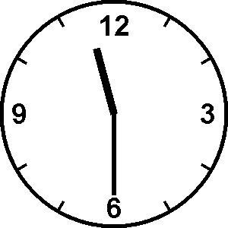
Podsumowanie i wnioski
☺
25 minut
25 minut
5 minut
20 minut
x 15 = 300 minut = 5h

Slide 38
Podsumowanie i wnioski
  Tym samym hipoteza, iż modelowany system informatyczny wspomagania zarządzania działem IT przyczyni się do zmniejszenia biurokracji i usprawni efektywność procesu zarządzania sprzętem informatycznym przez dział IT zmniejszając czas do 5 min, została potwierdzona.

Slide 39
Temat:
Modelowanie systemu informatycznego wspomagającego zarządzanie działem IT.
Warszawska Wyższa Szkoła Informatyki
Specjalność: Zarządzanie Projektami
Dziękuję
Promotor: dr inż. Waldemar Łabuda
Dyplomant: Paweł Dremel
Nr albumu: 1335

